Slide 1



L-CAD Consultoria
Laboratório de Ciência e Análises de Dados
Bares & Restaurantes
Prototipação
Pivotagem
Ideação
Validação
Imersão
Problema
Introdução
Projeto Integrador II
Notes:
1.1

Slide 2
Design Thinking
Design Thinking é uma abordagem que combina empatia, criatividade e razão para criar soluções inovadoras. Com sensibilidade, busca entender profundamente as necessidades e emoções das pessoas, experimentando e refinando ideias para gerar respostas funcionais e encantadoras. É, essencialmente, uma busca harmoniosa por inovações que transformam, guiando ações em contextos de incerteza.
Prototipação
Pivotagem
Ideação
Validação
Imersão
Problema
Introdução
Notes:
2.1

Slide 3






Etapas do Processo
Imersão
Coleta de informações para entender o contexto e o usuário.
Definição do Problema
Análise dos dados para identificar o desafio central.
Prototipação
Pivotagem
Ideação
Validação
Imersão
Problema
Geração de ideias criativas para resolver o problema..
Introdução
Ideação
Prototipação
Criação de soluções em formato simples e visual.
Validação
Teste dos protótipos com usuários reais para obter feedback.
Pivotagem
Ajustes ou mudanças na solução com base nos resultados dos testes.
Notes:
2.2

Slide 4
Dificuldades Encontradas
Prototipação
Pivotagem
Ideação
Validação
Problema
Imersão
Introdução
Notes:
3.1

Slide 5
Oportunidades Encontradas
Prototipação
Pivotagem
Ideação
Validação
Problema
Imersão
Introdução
Notes:
3.2

Slide 6

Persona
Idade:
32 anos
Educação:
Ensino superior completo em Gastronomia, com cursos livres em mixologia
Metas
Otimizar o controle de custos sem perder a qualidade dos insumos e da experiência oferecida.
Ocupação:
Dono de bar
Renda mensal Estimada:
R$ 8.000 a R$ 11.000 (com variações sazonais)
Entender o comportamento dos clientes de cada unidade para personalizar o cardápio e promoções..
Prototipação
Pivotagem
Ideação
Validação
Problema
Localização:
Imersão
Sorocaba/SP
Introdução
Empresário em fase de crescimento e consolidação da marca
Status:
Ampliar a presença digital dos bares, com foco em atração e fidelização de público local.
Lucas Almeida
Metas e Necessidades
Tomar decisões mais estratégicas com base em relatórios de desempenho.
Apaixonado por gastronomia e bebidas artesanais, ele busca oferecer um ambiente acolhedor e vibrante, com drinks exclusivos e petiscos diferenciados.
Aumentar a lucratividade do bar, mantendo a qualidade e o controle eficiente dos custos.
Notes:
3.3

Slide 7

Mapa de Empatia
Ter uma clientela fiel.
Meu preço tem que ser competitivo.
Acredito que se eu investir em tecnologia, vou melhorar o meu bar.
Pensa
Acredito que se eu investir em tecnologia, vou melhorar o meu bar.
Sugestões veganas e sem gluten para incluir no cardápio.
O movimento cai em dias de semana.
Vejo que o cliente esta mais exigente.
Ouve
O bar dos meus concorrentes tem mais variedades.
Vê
Dificuldade em manter uma equipe treinada e comprometida.
Prototipação
O bar do meu concorrentes começou a contratar músicas ao vivo.
Pivotagem
Ideação
Validação
Problema
Imersão
Introdução
Os concorrentes estão investindo em tecnologia.
Diz/Faz
Preciso manter a qualidade do serviço.
Uso várias planilhas para controlar o meu negócio.
Prezo pelo bom atendimento.
Deixar meu bar sempre limpo e arrumado.
Meus drinks são os melhores.
Dores
Sonhos
É muito díficil achar funcionários comprometidos.
É díficil manter o negócio com esta economia.
Aumentar meu lucro e manter a qualidade.
Tornar o meu negócio uma referência.
Dificuldade de gerenciar o fluxo de Caixa e precificar corretamente.
A rotatividade de funcionários me preocupa.
Ter uma equipe engajada.
Avaliações positivas em redes sociais.
Notes:
3.3

Slide 8
Prototipação
Pivotagem
Ideação
Validação
Imersão
Problema
Introdução
Notes:
4.1

Slide 9
1
2
3
Solução modular de BI para pequenos e médios negócios do ramo alimentício – bares e restaurantes. Módulos típicos: Análise do Faturamento, Análise de Custos, Análise Operacional. A partir dos módulos a ferramenta permite gerar insights visando melhorar a eficiência do negócio.
Prototipação
Pivotagem
Ideação
Validação
Imersão
Problema
Introdução
4
Criação de um site para divulgação do portfólio e sua importância para o negócio.
5
Análise de sentimento de avaliações online por canal (Google, iFood, TripAdvisor). Usar IA para classificar o sentimento (positivo, neutro, negativo) e destacar temas recorrentes em cada canal.
6
Análise de sentimento de avaliações online por canal (Google, iFood, TripAdvisor). Usar IA para classificar o sentimento (positivo, neutro, negativo) e destacar temas recorrentes em cada canal.
Notes:
5.1

Slide 10
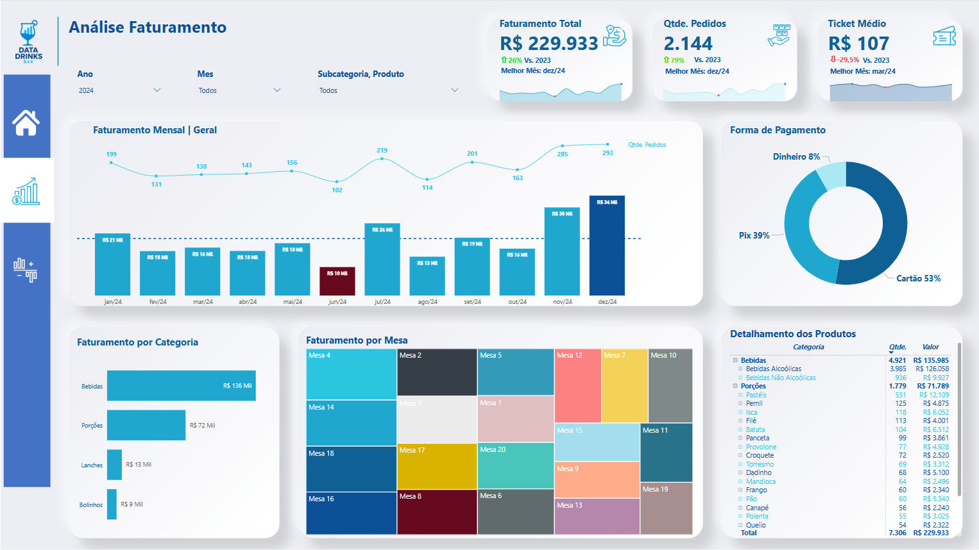
Análise de Faturamento
Bares e Restaurantes
Pivotagem
Prototipação
Validação
Ideação
Imersão
Problema
Introdução
Link Power Bi
Notes:
6.1

Slide 11
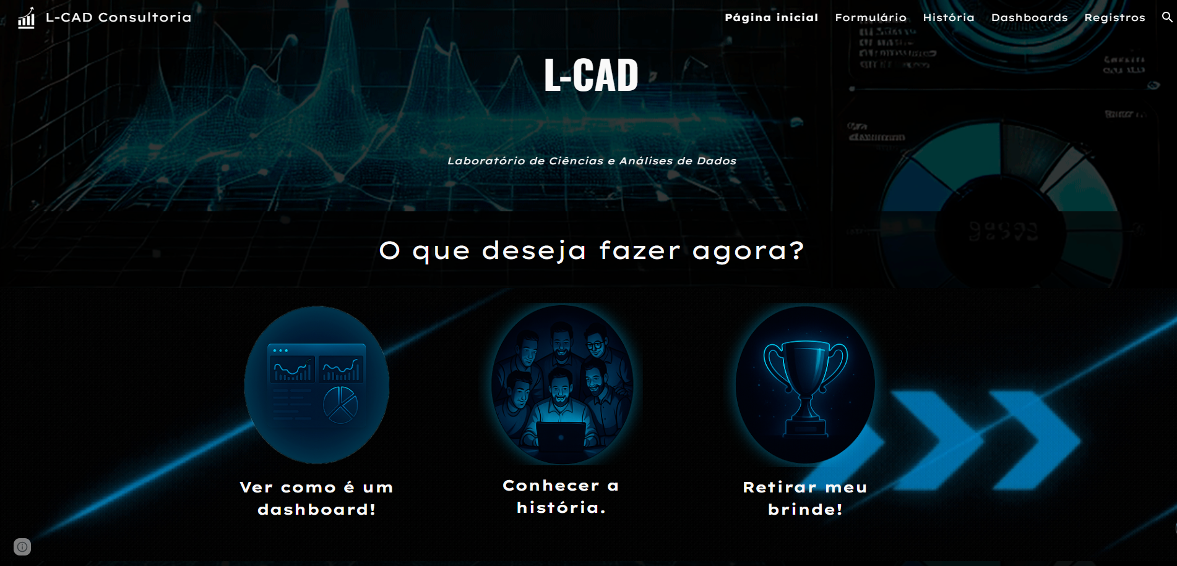
Site L-CAD Consultoria
Pivotagem
Prototipação
Validação
Ideação
Imersão
Problema
Introdução
https://sites.google.com/view/l-cadconsultoria
Notes:
6.1

Slide 12
Pivotagem
Prototipação
Ideação
Validação
Imersão
Problema
Introdução
Notes:
7.1

Slide 13
Prototipação
Pivotagem
Ideação
Validação
Imersão
Problema
Introdução
Notes:
8.1

Slide 14
“Os dados por si só não têm voz – cabe a nós transformá-los em decisões.”
Prototipação
Pivotagem
Ideação
Validação
Imersão
Problema
Introdução
L-CAD
Notes:
8.1

